Slide 1
Лабораторная работа №4 Администрирование межсетевого экрана
Дроздов Никита
Группа 3540901/02001

Slide 2
Цели работы
Устранить обнаруженные уязвимости в сети, используя межсетевой экран для ограничения доступа в сети.

Slide 3

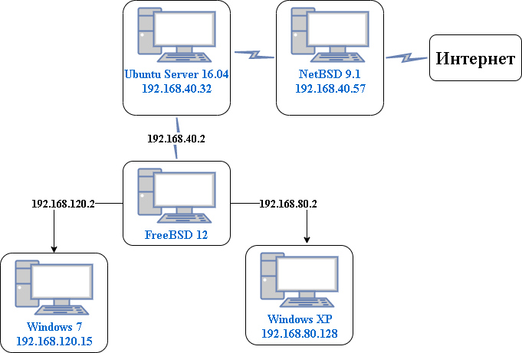
Схема ККС

Slide 4
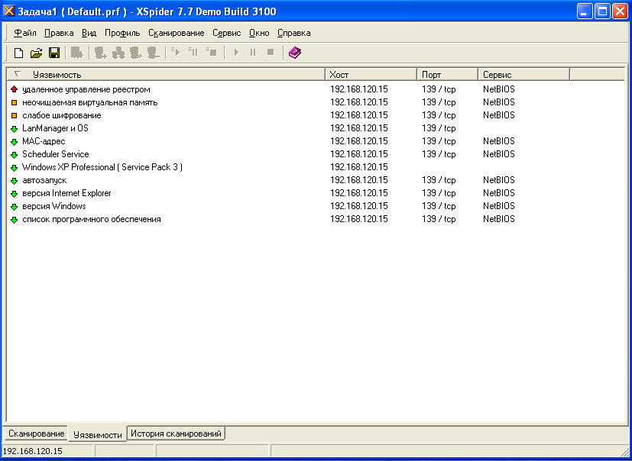
Результат сканирования сети

Slide 5
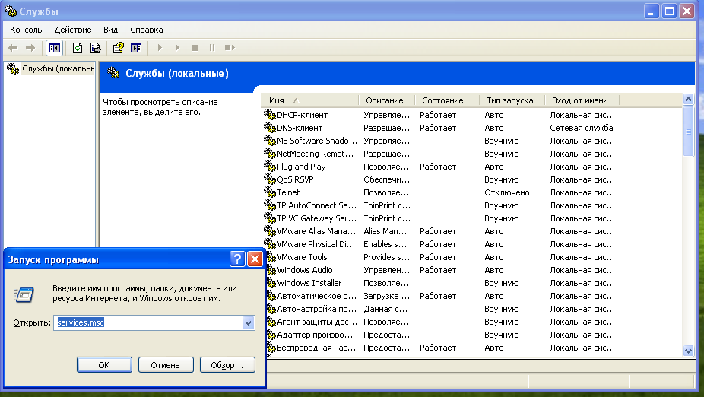
Отключение сетевого доступа к реестру

Slide 6
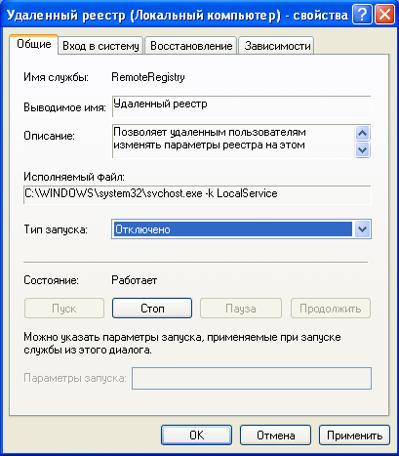
Отключение сетевого доступа к реестру

Slide 7
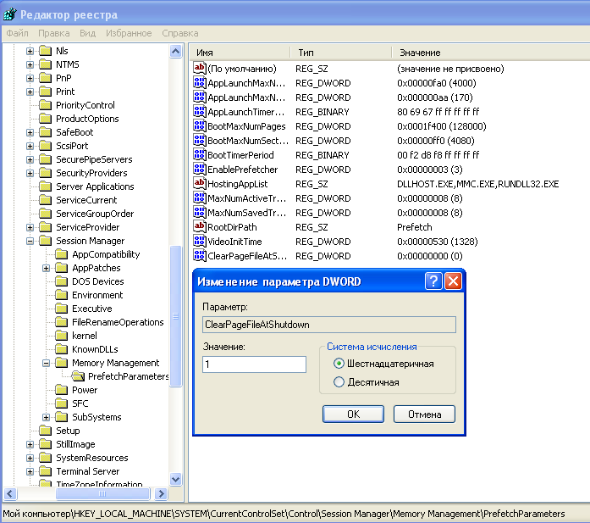
Очистка виртуальной памяти

Slide 8
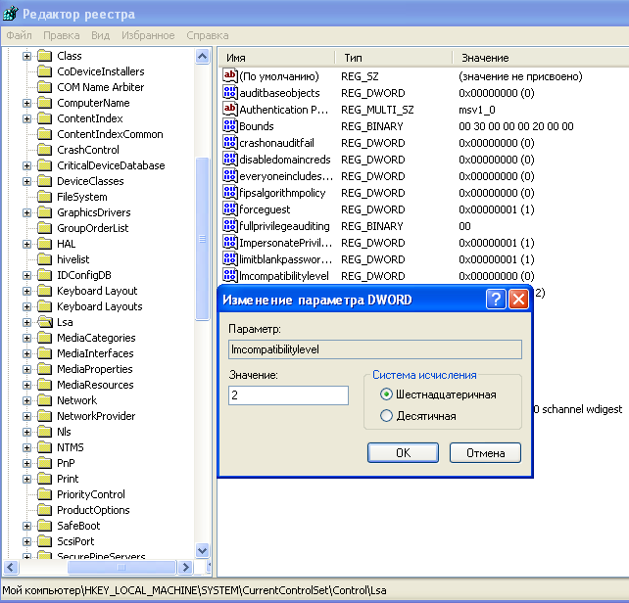
Слабое шифрование

Slide 9
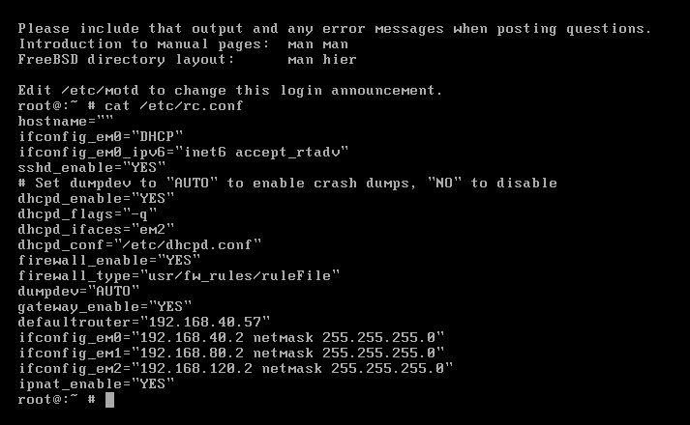
Настройка межсетевого экрана

Slide 10
Вывод
Была произведена настройка межсетевого экрана;
С помощью программы XSpider удалось избавиться от уязвимостей системы Windows XP.

